Slide 1


Slide 2


Desvendando o Agronegócio Brasileiro: Uma Análise Orientada por Dados
Esta apresentação detalha a estruturação e análise de dados públicos do agronegócio brasileiro, visando transformá-los em informações estratégicas para a tomada de decisões. Abordaremos desde a coleta até a implantação de um dashboard interativo, democratizando o acesso a insights valiosos sobre o setor.

Slide 3

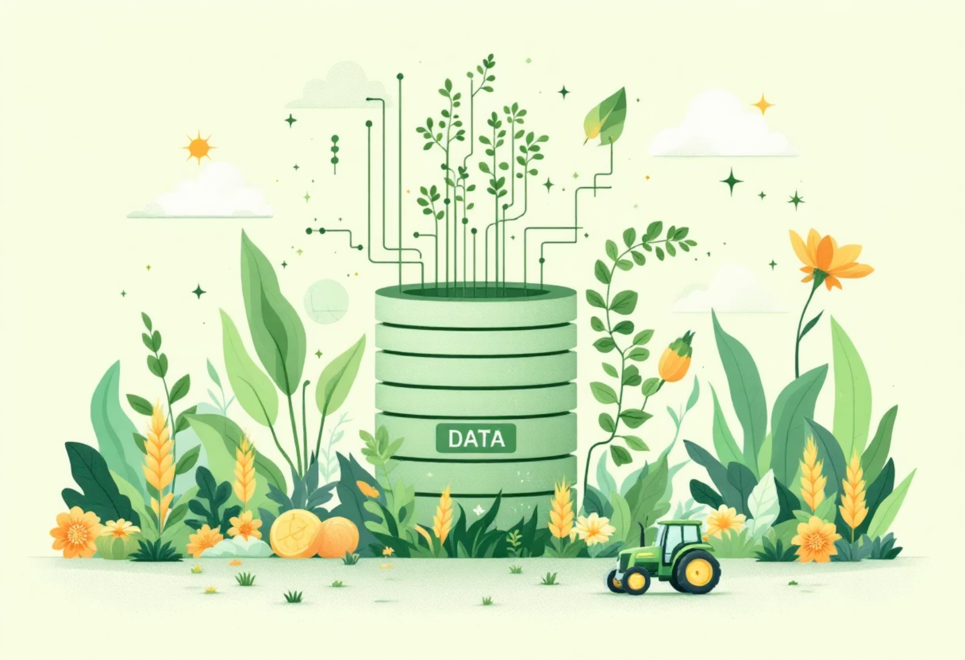
1. Compreensão do Negócio e Objetivos
1.1 Objetivo do Negócio
O objetivo principal é estruturar, tratar e organizar os dados públicos do agronegócio brasileiro do SIDRA/IBGE para torná-los acessíveis e compreensíveis. A finalidade é democratizar o acesso a informações estratégicas para apoiar pesquisas, decisões comerciais e gerar insights econômicos.
Democratizar o acesso a dados públicos do agronegócio.
Permitir consultas rápidas sobre produção e localização.
Oferecer suporte à tomada de decisão e desenvolvimento de pesquisas.
1.2 Avaliação da Situação
O projeto utiliza dados públicos do SIDRA/IBGE, extraídos via API com Python, e ferramentas como Google Colab e Power BI. Os desafios incluem a estrutura dos dados do SIDRA e a necessidade de documentação clara. Os benefícios esperados são uma base estruturada e um dashboard intuitivo, reduzindo o tempo de análise e aumentando a capacidade decisória.

Slide 4

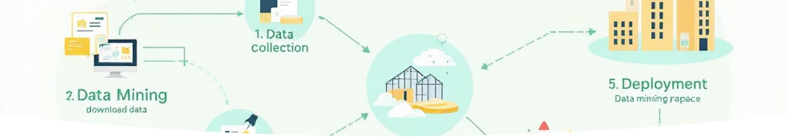


Metas e Plano do Projeto
As metas técnicas focam na coleta automatizada, estruturação e higienização dos dados do agronegócio, com a criação de novos atributos analíticos. O plano do projeto detalha as fases, ferramentas e prazos para o desenvolvimento da solução.
1.3 Metas de Mineração de Dados
1.4 Plano do Projeto
Coletar dados via API, higienizá-los, criar atributos derivados e gerar uma base para análises exploratórias e modelos preditivos, permitindo identificar padrões espaciais e temporais no agronegócio.
Fases incluem coleta, análise, limpeza, transformação, criação da base analítica, desenvolvimento do dashboard e documentação técnica. Ferramentas: Python, Google Colab, Power BI e GitHub. Prazo: 2 a 3 semanas.

Slide 5


2. Entendimento dos Dados: Coleta e Descrição
2.1 Coleta Inicial de Dados
A coleta de dados foi realizada por meio da API pública do SIDRA/IBGE, utilizando scripts em Python com a biblioteca sidrapy. Essa abordagem garante a atualização dinâmica e a integridade dos dados extraídos. As principais dificuldades incluíram a estrutura complexa dos dados, a necessidade de mapeamento de dicionários e limitações na documentação da API.
Fonte: SIDRA/IBGE via API pública.
Ferramenta: Python com a biblioteca sidrapy.
Dificuldades: Estrutura pouco amigável e documentação limitada.
2.2 Descrição dos Dados
Os dados de origem são tabelas do SIDRA relacionadas à produção agrícola, apresentados em formato tabular. As colunas principais incluem Município, Estado, Produto (ex: Soja, Café, Milho), Tipo de lavoura (temporária/permanente), Área plantada/colhida, Produção e Ano de referência. O volume de dados abrange milhares de linhas anuais.
Origem: Tabelas do SIDRA/IBGE (produção agrícola).
Formato: Tabular (CSV/JSON).
Principais colunas: Município, Estado, Produto, Área, Produção, Ano.

Slide 6


Exploração e Qualidade dos Dados
A etapa de exploração revelou insights sobre as distribuições e identificou inconsistências, fundamentais para garantir a integridade dos dados e preparar a base para análises futuras. A qualidade dos dados foi um ponto crítico, exigindo soluções específicas para problemas como nulos, codificação e unidades divergentes.
2.3 Exploração dos Dados
Análise de distribuições, detecção de nulos e inconsistências, validação de coerência entre variáveis e primeiras análises exploratórias para entender a distribuição geográfica das culturas. Geração de gráficos preliminares para validar a integridade.
2.4 Qualidade dos Dados
Problemas encontrados: valores nulos, codificação de categorias, divergência de unidades. Soluções aplicadas: criação de dicionários para decodificação, conversão de unidades e remoção de registros inconsistentes.

Slide 7





3. Preparação dos Dados para Análise
A fase de preparação dos dados foi crucial para transformar os dados brutos do SIDRA em uma base analítica coesa e pronta para consumo. As etapas incluíram seleção rigorosa de variáveis, limpeza e construção de novos atributos.
3.1 Seleção dos Dados
3.2 Limpeza dos Dados
Variáveis essenciais selecionadas: Produto, Área Plantada, Produção, Localização (Município, Estado) e Período (Ano). Colunas descritivas ou fora do escopo foram descartadas para otimizar a base analítica.
Tratamento de valores nulos, dados duplicados, códigos não mapeados. Conversão de tipos de dados (datas, números, strings) e padronização das unidades de medida foram cruciais para a consistência.
3.3 Construção dos Dados
3.4 Integração e Formatação
Criação de novas variáveis como Produtividade (Produção / Área Colhida) e Participação (produção em relação ao total nacional), além da classificação de culturas e agregações por estado, município e ano.
Junção de diferentes tabelas do SIDRA e integração geográfica com códigos IBGE. A base única consolidada foi formatada em CSV e Excel, pronta para uso no Power BI, com ajustes finais em formatos numéricos e datas.

Slide 8

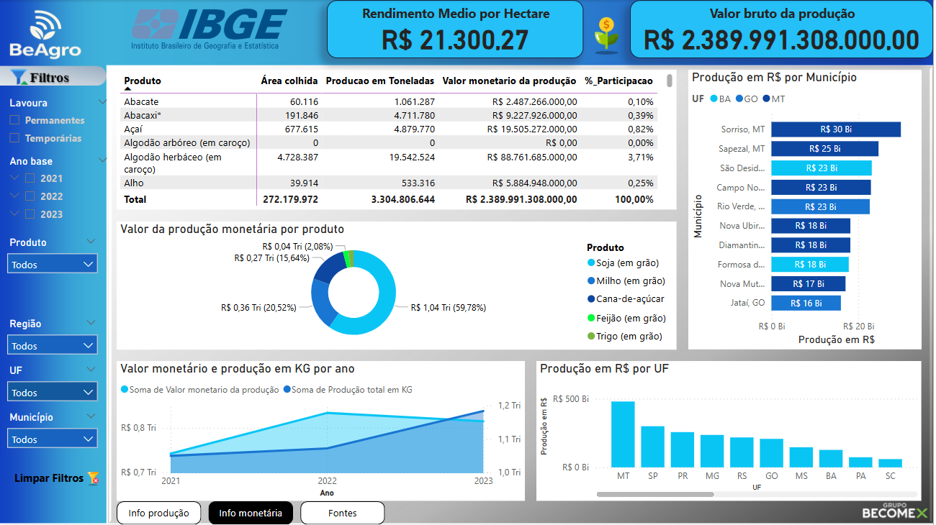
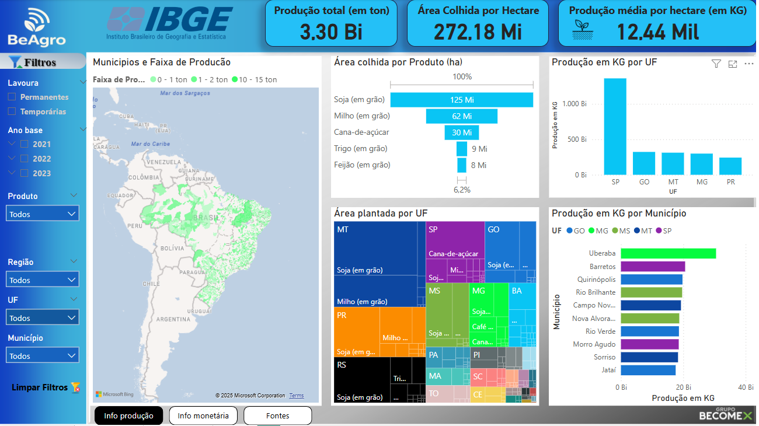
Avaliação dos Resultados e Próximos Passos
4.1 Avaliação dos Resultados
A base de dados construída permite responder com precisão às perguntas propostas. O dashboard fornece visões analíticas claras e intuitivas, com filtros flexíveis por Produto, Ano, Estado e Município, atingindo plenamente os objetivos de negócio e de dados.
4.2 Revisão do Processo
O processo foi bem-sucedido, mas melhorias futuras incluem a automatização da atualização dos dados e a inclusão de novas tabelas complementares do IBGE (pecuária, silvicultura) para ampliar a abrangência da análise.
4.3 Determinação dos Próximos Passos
Os próximos passos incluem a documentação completa do processo, a criação de uma API em Python para acesso direto aos dados e a expansão do dashboard para cobrir outras áreas do agronegócio, como pecuária e exportações, garantindo a escalabilidade e a utilidade da solução.

Slide 9
Implantação e Conclusões Finais
A fase de implantação garante que os entregáveis estejam prontos para uso, enquanto o plano de monitoramento e manutenção assegura a perenidade da solução. As conclusões destacam os pontos fortes do projeto e as oportunidades para futuras expansões.
6.1 Plano de Implementação
6.2 Plano de Monitoramento e Manutenção
Entrega do dashboard interativo no Power BI, da base de dados consolidada em CSV/Excel, dos scripts de coleta e tratamento em Python, e da documentação técnica completa do projeto.
Verificação trimestral das atualizações do IBGE, ajustes nos scripts em caso de mudanças na API ou estrutura dos dados, e atualização periódica do dashboard para manter a relevância e precisão.
6.3 Relatório Final
6.4 Revisão do Projeto
Este documento integra o relatório final, abrangendo histórico, objetivos, processo de mineração, análise de resultados, plano de implantação, manutenção e conclusões essenciais para o negócio e próximos passos estratégicos.
Pontos positivos: coleta automatizada, consolidação de dados dispersos e visualização intuitiva. Melhorias futuras: criação de pipelines automatizados e escalabilidade para outras frentes do agronegócio.

Slide 10
